Slide 1
Tema: “Prototipo LPWAN de Comunicación, Ubicación y Monitoreo de Personas para eventos adversos en zonas inhóspitas.”
Área de Conocimiento: IoT Internet de las Cosas.
Estudiantes:
Calero Sarmiento Giovanni Fabricio.
Pallo Reyes Daniel Joan.
Tutor:
Ing. Efraín Fonseca, PhD.

Slide 2
Contenido
ANTECEDENTES
PLANTEAMIENTO DEL PROBLEMA
ESTADO DEL ARTE
SOLUCIÓN PROPUESTA
VALIDACIÓN DE LA SOLUCIÓN
ALCANCE
METODOLOGÍA DE INVESTIGACIÓN
HIPÓTESIS DE TRABAJO
RESULTADOS ESPERADOS

Slide 3
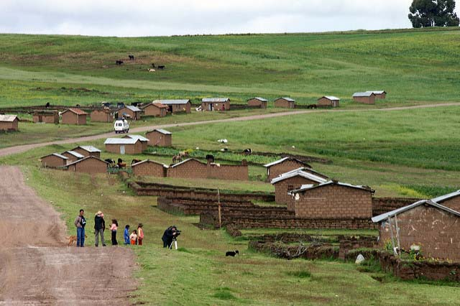
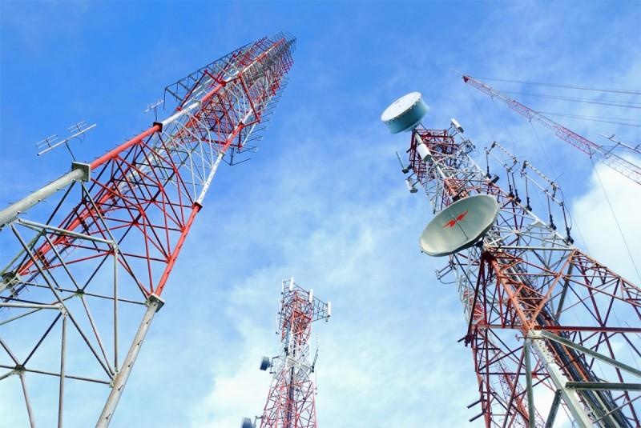
Antecedentes
Antecedentes
Planteamiento del Problema
EOA
Solución
Validación
Alcance
Metodología
Hipótesis
Resultados Esperados
Zonas Rurales
Zonas Inhóspitas
Comunicación de Redes Tradicionales
Telecentros
Radioaficionados

Slide 4
Planteamiento del Problema
INSOSTENIBILIDAD EN LA IMPLEMENTACIÓN DE NUEVAS TECNOLOGÍAS
INCOMUNICACIÓN ENTRE ZONAS ALEDAÑAS
NULA O BAJA CALIDAD DE COMUNICACIÓN
DIFICULTAD DE ACCIÓN ANTE EMERGENCIAS
INCAPACIDAD DE PRESTACIÓN DE SERVICIOS MÉDICOS
ATRASO TECNOLÓGICO
Antecedentes
Planteamiento del Problema
EOA
Solución
Validación
Alcance
Metodología
Hipótesis
Resultados Esperados
NULA O ESCASA COBERTURA DE REDES TRADICIONALES EN ZONAS INHÓSPITAS
FALTA DE INFRAESTRUCTURA DE TELECOMUNICACIONES
BAJA DENSIDAD POBLACIONAL
ALTOS COSTOS DE DESPLIEGUE Y MANTENIMIENTO
AUSENCIA DE UN SUMINISTRO DE ELECTRICIDAD REGULAR Y ESTABLE
FALTA DE INVERSIÓN PRIVADA
DIFÍCIL ACCESIBILIDAD GEOGRÁFICA
REGRESIÓN DEMOGRÁFICA
DEFICIENTES CONDICIONES SOCIOECONÓMICAS

Slide 5
Estado del Arte
Mediante Estudios Exploratorios y Bibliográficos.
Grupo de Control
8 Artículos
Antecedentes
Planteamiento del Problema
EOA
Solución
Validación
Alcance
Metodología
Hipótesis
Resultados Esperados
Obtuvo palabras para la “Cadena de Búsqueda”
Contextos
(("remote locations" OR "remote areas" OR "inhabited areas" OR "rural areas" OR "rural communities" OR "forest areas" OR "top of a mountain" OR "tropical rainforest" OR "farm area" ) AND ( "health monitoring" OR "health assistance" OR "healthcare monitoring" OR "health status" OR "long-range communication" OR "wireless communications" OR "optimize coverage" OR "data communications" OR "self-sustainable" ) AND ( "communications system" OR "monitoring system" OR "network model" OR "wireless network" ) AND ( "environment constraints" OR "limited energy sources" OR "climate change" OR "difficult access" OR "lack terrestrial telecommunication" OR "forest fires" OR "became lost" OR "inadequate Internet access" )).
Entorno
Propósito
Propuesta
Problema

Slide 6
Estado del Arte
Cadena Búsqueda
143 Artículos
Estudios Candidatos
Antecedentes
Planteamiento del Problema
EOA
Solución
Validación
Alcance
Metodología
Hipótesis
Resultados Esperados
Análisis exhaustivo a través de un consenso entre los investigadores.
Título
12 Artículos
Estudios Relevantes
Resumen
Análisis completo de los artículos considerados en los estudios relevantes.
Criterios de Inclusión y Exclusión
9 Artículos
Estudios Primarios

Slide 7
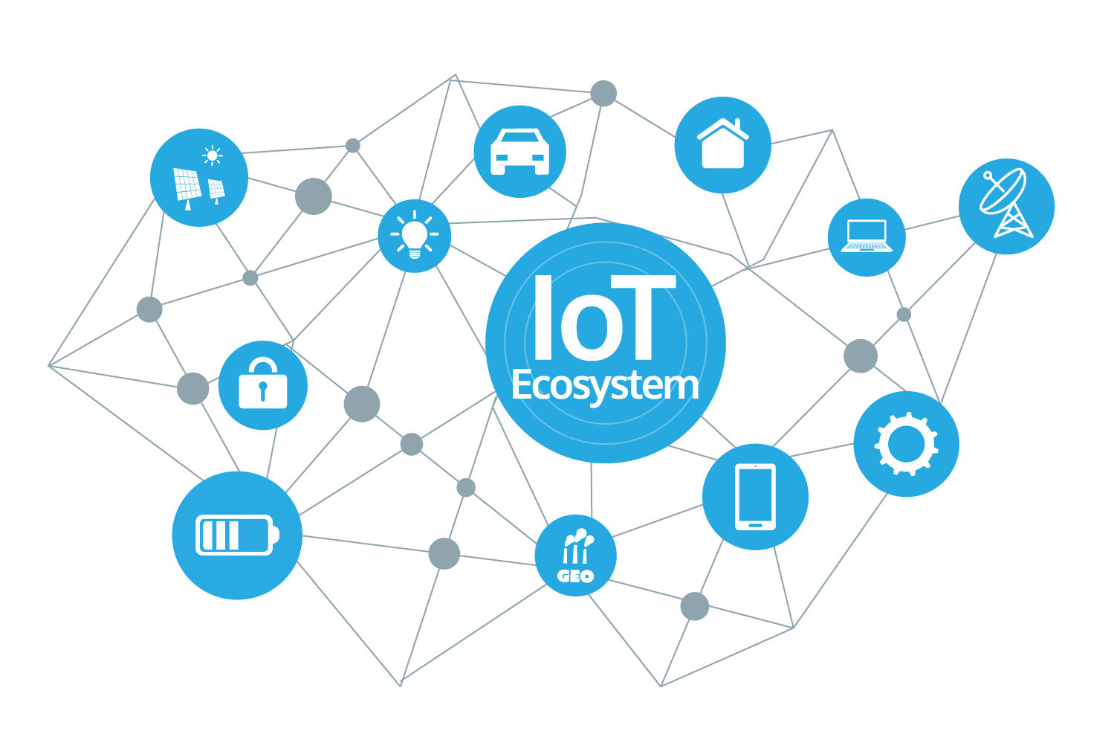
Estado del Arte (Conclusión)
Monitoreo
Antecedentes
Planteamiento del Problema
EOA
Solución
Validación
Alcance
Metodología
Hipótesis
Resultados Esperados
RPL
Ubicación
Autores
Soluciones
Control de Salud
Desastres Naturales
Zonas de Guerra
Información Crucial
Repositorio
Telemedicina

Slide 8
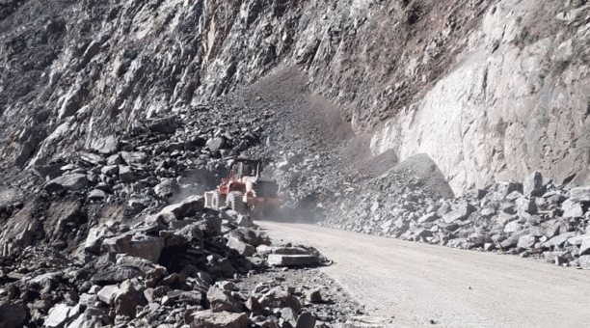
Solución Propuesta
Antecedentes
Planteamiento del Problema
EOA
Solución
Validación
Alcance
Metodología
Hipótesis
Resultados Esperados
Comunicación
Personas
Desarrollar un framework
Monitoreo
Zonas Inhóspitas
Eventos Adversos
Ubicación
LPWAN

Slide 9
Validación de la Solución
Antecedentes
Planteamiento del Problema
EOA
Solución
Validación
Alcance
Metodología
Hipótesis
Resultados Esperados
Distancia entre Nodos y Gateway
Alcance
Capacidad de procesamiento de datos
Desempeño
Prototipo LPWAN
Rendimiento en el consumo de energía
Eficiencia

Slide 10
Alcance
Antecedentes
Planteamiento del Problema
EOA
Solución
Validación
Alcance
Metodología
Hipótesis
Resultados Esperados
Estudio de la Situación Actual
Validar la Problemática
Análisis de Factibilidad
Obtención de Estudios Primarios
Desarrollo de un Prototipo
Simular un modelo de comunicación en áreas de largo alcance
Validación del Prototipo
Satisfacción de necesidades de comunicación

Slide 11
Metodología de la Investigación
Antecedentes
Planteamiento del Problema
EOA
Solución
Validación
Alcance
Metodología
Hipótesis
Resultados Esperados
Diseño de un prototipo
Design Science
Investigación empírica (rendimiento)
Investigación del Problema
Realizar un estudio de la situación actual sobre la problemática de la investigación.
Diseño del Tratamiento
Desarrollo del prototipo de comunicación que solucione la problemática planteada.
Validación del Tratamiento
Validar el prototipo de comunicación que solucione la problemática planteada.
Implementación del Tratamiento
Tratar a través del prototipo la problemática planteada.

Slide 12
Hipótesis
Un framework basado en redes temporales de largo alcance LPWAN que brinden comunicación, monitoreo y localización de personas en zonas inhóspitas durante eventos adversos.
Antecedentes
Planteamiento del Problema
EOA
Solución
Validación
Alcance
Metodología
Hipótesis
Resultados Esperados
Variable Independiente
Variable Dependiente
Un framework o modelo de servicio LPWAN de comunicación.
Permitir el monitoreo y localización de personas en zonas inhóspitas durante eventos adversos.

Slide 13
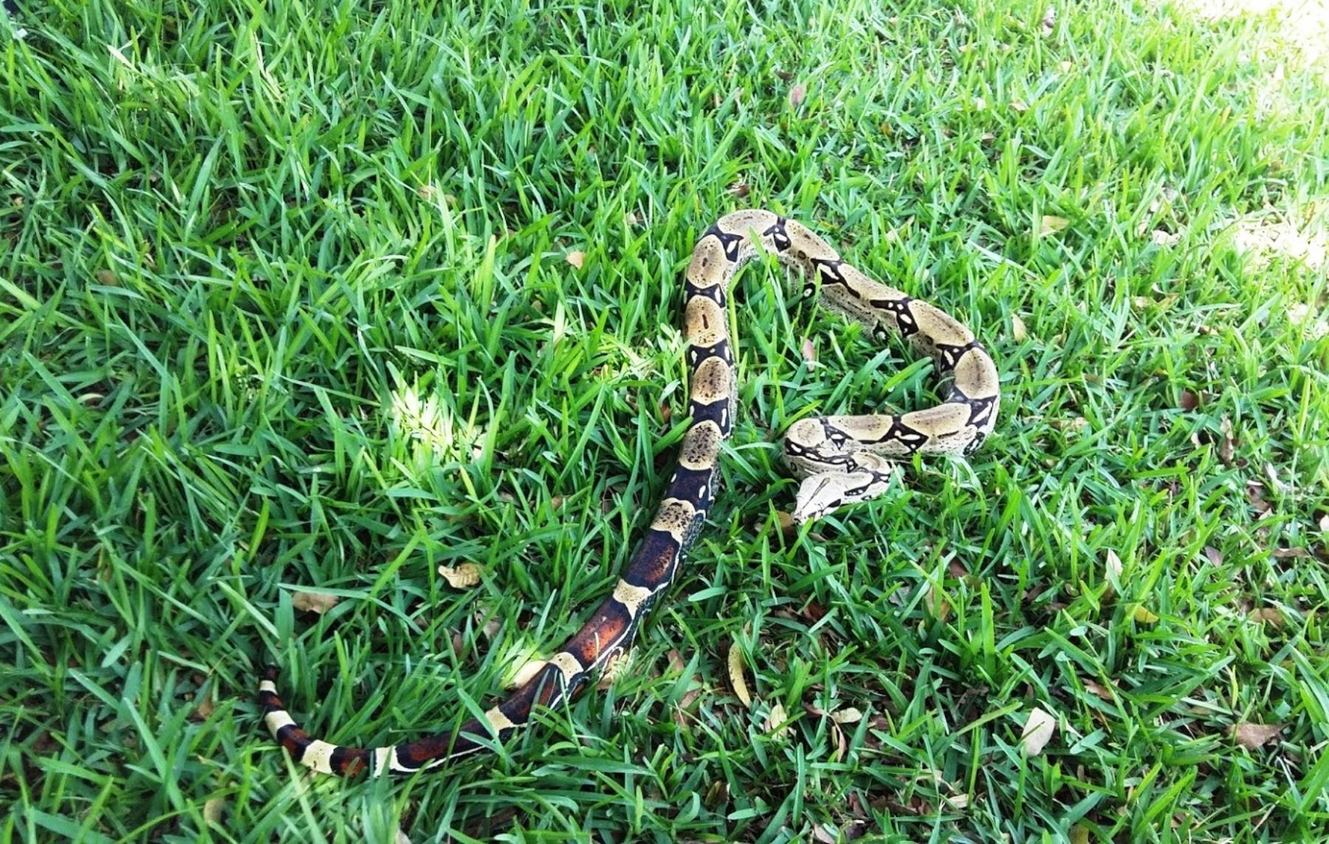
Resultados Esperados
Antecedentes
Planteamiento del Problema
EOA
Solución
Validación
Alcance
Metodología
Hipótesis
Resultados Esperados
Redes Tradicionales es escasa o nula
Generar Comunicación
Monitoreo
Ubicación en tiempo real
Personas
Salvar Vidas

Slide 14
GRACIAS

